Slide 1
Микробы

Slide 3
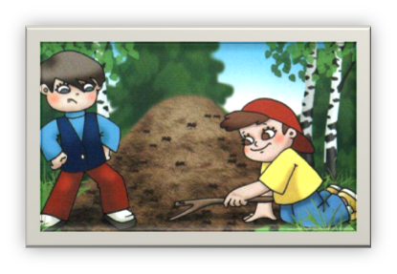
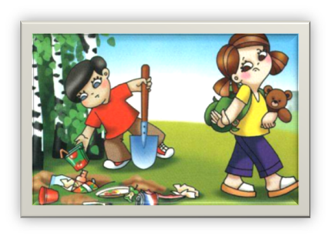
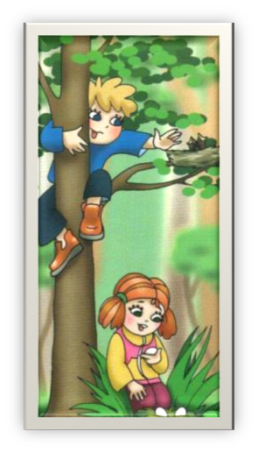
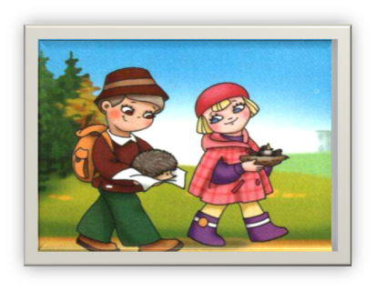
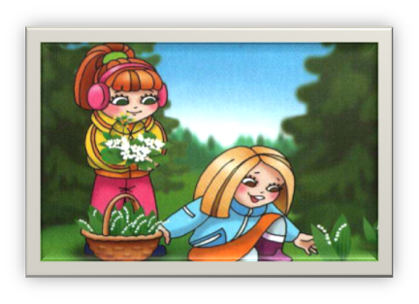
Правила поведения в природе
Не разоряйте муравейник!
Муравьи – лесные санитары;
Так прозвали люди их недаром!
Чтобы лес красив был и здоров,
Без личинок вредных и жуков,
Муравьи на страже день и ночь:
Гонят разных короедов прочь!
Только ты им, друг мой, не мешай!
Муравейники не разоряй!
Эти санитары так нужны
Для лесов твоей родной страны!
,
Не рвите редкие цветы!
Есть цветочки редкие,
Белые и нежные:
Вам кивнут приветливо
Ландыши, подснежники…
Только рвать не надо их –
С ними лес добрей, светлей.
Ведь теперь цветов таких
Очень мало на земле…

Slide 4
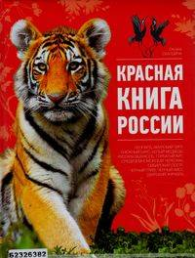
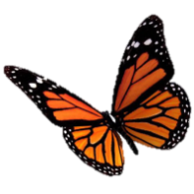

Slide 5
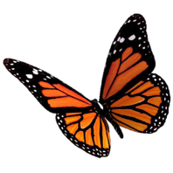

Slide 6
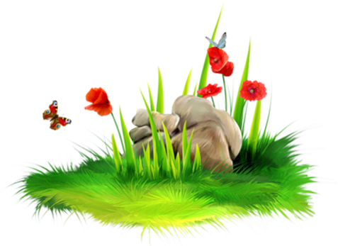
4.Кто не сможет жить на Земле без растений, а они без них?
5. Кто на Земле зависит от растений и животных?
1. |  | 3. |  |  |  |  |  |  | 4.
 |  | 6.
 |  |  |  |  | 2.
 |  |  |  |  |  |  | 5.
п
ирода
м и к р о б ы
живо
ные
а в н о е с и е
3.Весь мир в котором мы живём?
р а с т е н и я
6. Животных или растений больше на Земле?
2.Какие живые организмы способны, поглощая углекислый газ, вырабатывать кислород?
1.Животные, которые превращают останки животных и растений в вещества?
ч л о в е к

Slide 7
ЖИВОТНЫХ
Растения не могут жить без…
РАСТЕНИЙ
Животные не могут жить без..
В природе всё находится в…
РАВНОВЕСИИ
Человек природу должен …
ОХРАНЯТЬ

Slide 9
http://rewalls.com/natural/9799-gory-solnce-sneg-led-voda.html - снег и лёд
http://uromed.com.ua/kamni-v-pochkah/ -камни
http://www.ourpmc.com/trava_pastushya_sumka пастушья сумка
http://sadoved.in.ua/sazhenci-maliny.html -малина
http://klopik.com/dikie-zhivotnye/page/19/ -белка
http://pozitiv-news.ru/smeshnoe-foto/fotografii-zhivotnyih-na-fone-osennego-lesa.html -лиса
http://insibir.com/tsar-sibirskogo-lesa/ -медвдь
http://youryoga.org/article/raduga.htm -радуга
http://www.coollady.ru/index.php?name=Pages&op=page&pid=4098 – http://www.lenagold.ru/fon/clipart/t/trav5.html трава
http://wordassociations.ru/pictures?hl=ru&id=Gerald_G-Balance_Scale весы
http://www.razvitierebenka.net/index/igry_shnurovki_dlja_detej/0-202 лес
http://zooclub.ru/fotogal/clip/wdogs/11a.shtml -лиса
http://www.123rf.com/photo_14888098_illustration-of-a-flower-in-the-pot.html - цветок
http://www.liveinternet.ru/users/rosinka7304/post308508081/ -медведь
http://www.liveinternet.ru/users/3797885/rubric/1483800/ -цветы
http://www.zoo.kharkov.ua/news/5250.htm жёлуди
http://www.16x10.ru/photo/animals/ptica_korm_jagody_kljuv_khvatka_pishha_vetka/4-0-847 птица с ягодами
http://hl-away.info/photo/ белка
http://1366x768hd.ru/wallpapers/animals/homyak_est_semechki_8583.html заяц
http://ivan-off.com/vektornyj-klipart/vektornyj-klipart-priroda-zhivotnye-rastenija/page/5/ -олень, волк, заяц
http://de.dreamstime.com/stockfoto-ein-leeres-offenes-buch-image33096900 книга
http://www.myshared.ru/slide/145339/ правила поведения в природе
http://zonalife.ru/krasnaya-kniga/v-krasnuyu-knigu-krasnoyarskogo-kraya-dobavili-89-vidov-ptic-25-mlekopitayushhix-4-vida-ryb-i-nasekomyx.html Красная книга
http://namzitnazemle.blogspot.ru/ - Красная книга
http://ozonit.ru/krasnaya_kniga/krasnaya_kniga_krasnodarskogo_kraya.php -Красная книга
http://allday2.com/index.php?newsid=535334 бабочка
http://xn--80apfevho.xn--p1ai/%D0%B8%D0%B7%D0%BE%D0%B1%D1%80%D0%B0%D0%B6%D0%B5%D0%BD%D0%B8%D0%B5/2009786-%D0%BB%D0%B0%D0%BD%D0%B4%D1%8B%D1%88/ ландыш

